Slide 1


ارزیابی خسارت
وارد بر سازه های فولادی تحت اثر بارهای لرزه ای
استاد راهنما: دکتر دانش
ایرج لطفی دانشجوی کارشناسی ارشد مهندسی زلزله
تابستان 1394

Slide 2
فهرست مطالب
مقدمه
مدلسازی سازه و تحلیل خطر لرزه ای منطقه
منحنی شکنندگی و شاخص های خسارت
ارزیابی خسارت و محاسبه خسارت

Slide 3
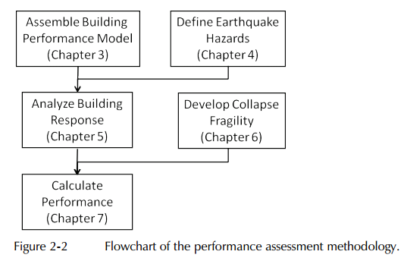
مقدمه
ارزیابی خسارت و محاسبه خسارت
منحنی شکنندگی و شاخص های خسارت
مدلسازی سازه و تحلیل خطر
مقدمه

Slide 4
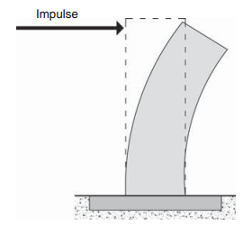
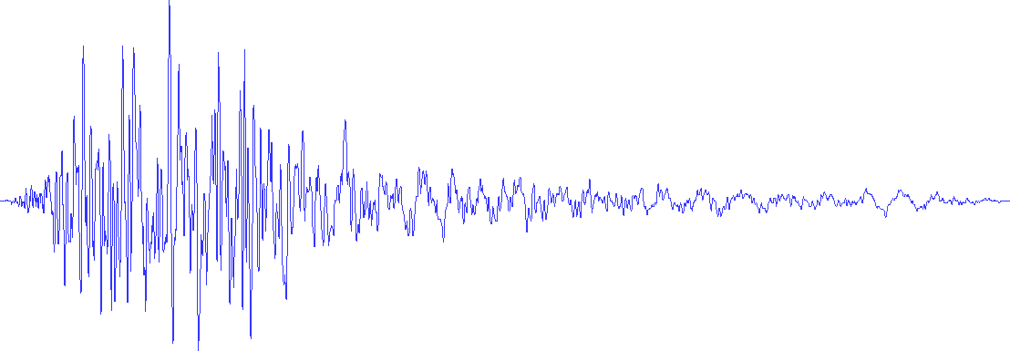
مدلسازی سازه و تحلیل خطر لرزه ای منطقه
تحلیل خطر
مدلسازی سازه
ارزیابی خسارت و محاسبه خسارت
منحنی شکنندگی و شاخص های خسارت
مدلسازی سازه و تحلیل خطر
مقدمه

Slide 5
تحلیل خطر
تحلیل خطر لرزه ای منطقه
  شرایط لرزه ای و خطرات احتمالی
  محل قرارگیری سایت
  شرایط خواستگاه
تحلیل خطر تعینی
تحلیل خطر احتمالی
ارزیابی خسارت و محاسبه خسارت
منحنی شکنندگی و شاخص های خسارت
مدلسازی سازه و تحلیل خطر
مقدمه

Slide 6
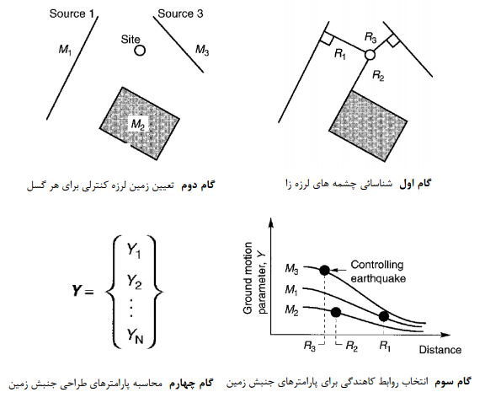
تحلیل خطر
  گام های اساسی در تحلیل خطر
  قطعی
ارزیابی خسارت و محاسبه خسارت
منحنی شکنندگی و شاخص های خسارت
مدلسازی سازه و تحلیل خطر
مقدمه

Slide 7
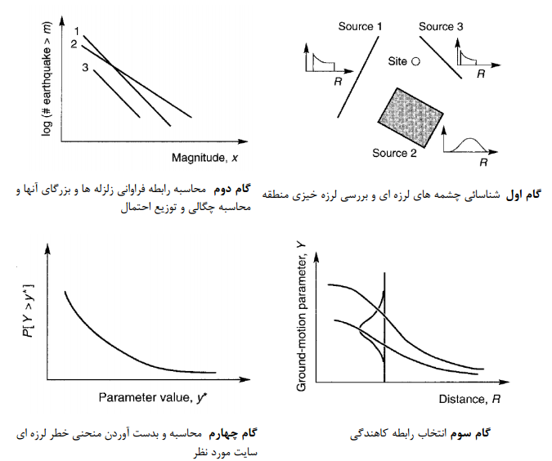
تحلیل خطر
  گام های اساسی در تحلیل خطر
  احتمالی
ارزیابی خسارت و محاسبه خسارت
منحنی شکنندگی و شاخص های خسارت
مدلسازی سازه و تحلیل خطر
مقدمه

Slide 8
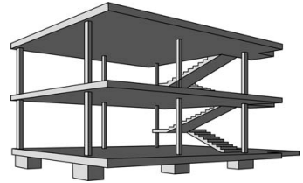
مدلسازی سازه
  مدلسازی سازه
    اطلاعات پایه: پیکره سازه، تعداد طبقات، سیستم مورد استفاده ، اجزای شکننده و...
    کاربری
    مدل جمعیتی
    شکنندگی و گروه عملکردی
  عملکرد سازه و روش های مختلف تعیین عملکرد
  تعیین نقطه عملکرد
ارزیابی خسارت و محاسبه خسارت
منحنی شکنندگی و شاخص های خسارت
مدلسازی سازه و تحلیل خطر
مقدمه

Slide 9
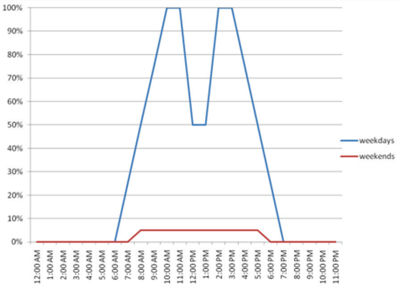
مدلسازی سازه
  مدل جمعیتی: مدل جمعیتی ساختمان تعداد جمعیت حاضر در 1000 فیت مربع برای یک سطح تعریف می شوند. مدل جمعیتی شامل یک تعریف از پیک جمعیتی می باشد که بیشترین تعداد نفرات حاضر را در هنگام اوج کاربری نشان می دهد:
  از مدل های جمعیتی می توان برای برآورد کردن "بدترین" تلفات با توجه به زلزله هایی که در زمان کاربری اتفاق می افتد استفاده نمود
ارزیابی خسارت و محاسبه خسارت
منحنی شکنندگی و شاخص های خسارت
مدلسازی سازه و تحلیل خطر
مقدمه

Slide 10
مدلسازی سازه
ویژگی گروه شکنندگی
ویژگی های ساخت و ساز، از جمله جزئیات ساخت و ساز، جزئیات ساخت، نصب و راه اندازی و تکنیک
پتانسیل نوع شکست
احتمال تحمیل مدهای آسیب هنگامی که تحت اثر یک زلزله می باشند
عواقب بالقوه ناشی از آسیب
  گروه شکنندگی
  تشکیل شده از از مولفه های
  آسیب پذیر سازه و غیرسازه ای
ارزیابی خسارت و محاسبه خسارت
منحنی شکنندگی و شاخص های خسارت
مدلسازی سازه و تحلیل خطر
مقدمه

Slide 11
مدلسازی سازه
  گروه عملکردی زیر گروه از اجزا گروه شکنندگی می باشند که تحت یک تقاضای زلزله قرار گرفته اند( به عنوان مثال جابه جایی نسبی طبقات، شتاب کف طبقات یا سرعت در یک جهت مشخص در یک سطح مشخص(
  بیشتر گروه های عملکردی با سطح طبقه و جهت مشخص می شوند، زیرا تقاضای جابه جایی نسبی طبقات پیش بینی شده به موازات جهت گیری جز می باشد و انتظار میرود نسبت جابه جایی نسبی طبقات با هم متفاوت باشد
ارزیابی خسارت و محاسبه خسارت
منحنی شکنندگی و شاخص های خسارت
مدلسازی سازه و تحلیل خطر
مقدمه

Slide 12
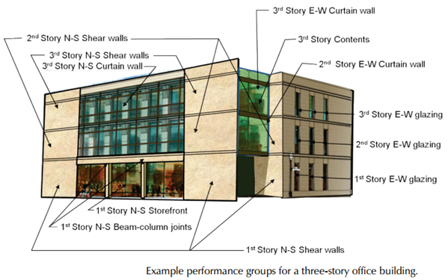
مدلسازی سازه
  نمونه ای از
  گروه عملکردی
ارزیابی خسارت و محاسبه خسارت
منحنی شکنندگی و شاخص های خسارت
مدلسازی سازه و تحلیل خطر
مقدمه

Slide 13
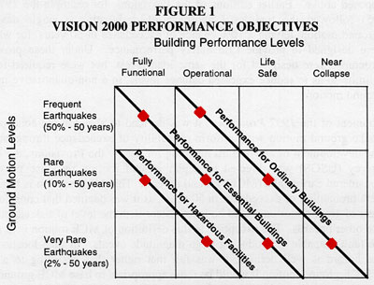
مدلسازی سازه
عملکرد سازه و روش های مختلف تعیین عملکرد
  طراحی بر اساس عملکرد مبتنی بر فرایند قراردادی برای طراحی سازه های جدید یا ارتقای لرزه‌ای سازه های موجود، که شامل رسیدن به یک هدف خاص به قصد دستیابی به عملکرد تعریف شده، در زلزله های آتی می‌باشد.
ارزیابی خسارت و محاسبه خسارت
منحنی شکنندگی و شاخص های خسارت
مدلسازی سازه و تحلیل خطر
مقدمه

Slide 14
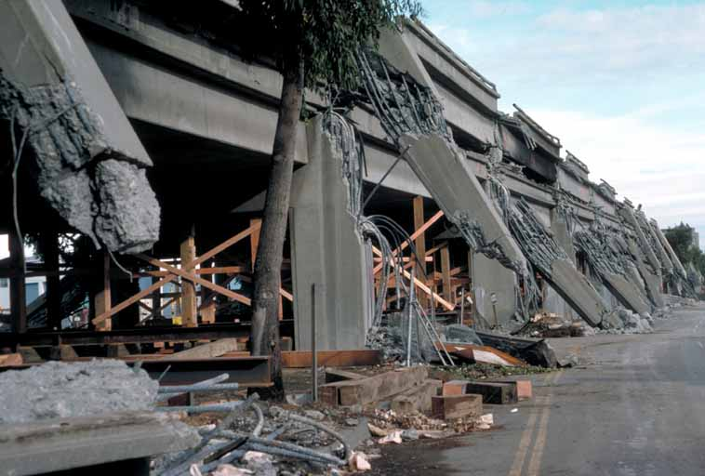
مدلسازی سازه
عملکرد سازه و روش های مختلف تعیین عملکرد
  سطوح عملكرد اجزاي سازه ای (بر مبنای نشریه 360 ایران و FEMA360)
    سطوح عملكرد اصلي
    الف- سطح عملكرد 1: قابليت استفاده ی بی وقفه
    ب- سطح عملكرد 3: ايمني جانی
    پ- سطوح عملكرد 5: آستانه ی فروريزش؛
    ت- سطح عملكرد 6: لحاظ نشده.
    سطوح عملكرد مياني:
    ث- سطح عملكرد 2: خرابي محدود؛
    ج- سطح عملكرد 4: ايمنی جانی محدود
ارزیابی خسارت و محاسبه خسارت
منحنی شکنندگی و شاخص های خسارت
مدلسازی سازه و تحلیل خطر
مقدمه

Slide 15
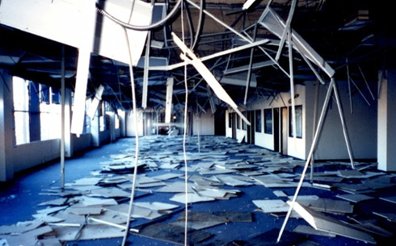
مدلسازی سازه
عملکرد سازه و روش های مختلف تعیین عملکرد
  سطوح عملكرد اجزاي غیر سازه ای (بر مبنای نشریه 360 ایران و FEMA 360)
    الف- سطح عملكرد A: خدمترسانی بی وقفه؛
    ب- سطح عملكرد B: قابليت استفاده ی بي وقفه؛
    پ- سطح عملكرد C: ايمنی جانی؛
    ت- سطح عملكرد D: ايمنی جانی محدود؛
    ث- سطح عملكرد E: لحاظ نشده
ارزیابی خسارت و محاسبه خسارت
منحنی شکنندگی و شاخص های خسارت
مدلسازی سازه و تحلیل خطر
مقدمه

Slide 16
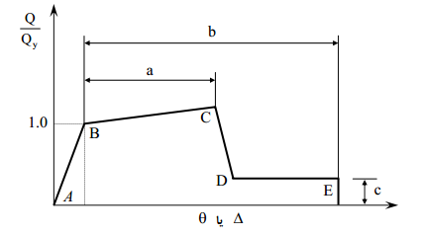
مدلسازی سازه
عملکرد سازه و روش های مختلف تعیین عملکرد
  سطوح عملكرد کل ساختمان (بر مبنای نشریه 360 ایران و FEMA 360)
    سطح عملكرد خدمت رساني بی وقفه (1-A)
    سطح عملكرد قابليت استفاده دهی بي وقفه (1-(B
    سطح عملكرد ايمني جانی (3-(C
    سطح عملكرد آستانه ی فروريزش (5-(E
ارزیابی خسارت و محاسبه خسارت
منحنی شکنندگی و شاخص های خسارت
مدلسازی سازه و تحلیل خطر
مقدمه

Slide 17
مدلسازی سازه
روش های مختلف تحلیل سازه
آنالیز
خطی
استاتیکی
دینامیکی
غیر خطی
استاتیکی
دینامیکی
شبه استاتیکی
تاریخچه زمانی
پوش اور
آنالیز دینامیکی افزاینده
روش زمان دوام
تاریخچه زمانی
آنالیز مودال
ارزیابی خسارت و محاسبه خسارت
منحنی شکنندگی و شاخص های خسارت
مدلسازی سازه و تحلیل خطر
مقدمه

Slide 18
مدلسازی سازه
عملکرد سازه و روش های مختلف تعیین عملکرد
  روش های تعیین عملکرد:
  ا-روش اصلاح جابه جایی یا ضریب جابه جایی (FEMA-356)
  2-روش خطی سازی (FEMA-440)
  3-روش خطی سازی معادل یا طیف ظرفیت (ATC-40)
  4-روش طراحی اساس جابه جایی مستقیم DDBD
  5-روش تحلیل استاتیکی فزاینده مودال ( Chopra & Goal)
    مودال پوش اور بهبودیافته
    مودال پوش اور بهنگام شونده
    مودال پوش اور بادر نظر گرفتن مفاهیم انرژی
ارزیابی خسارت و محاسبه خسارت
منحنی شکنندگی و شاخص های خسارت
مدلسازی سازه و تحلیل خطر
مقدمه

Slide 19
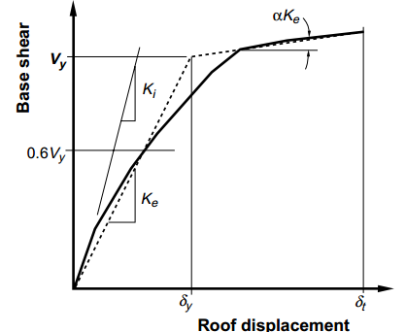

مدلسازی سازه
عملکرد سازه و روش های مختلف تعیین عملکرد
  روش اصلاح جابه جایی یا ضریب جابه جایی (FEMA-356)
  محاسبه جابه جایی نیاز عیرالاستیک با اعمال نمودن یک سری ضرائب به جابه جایی نیاز الاستیک محاسباتی
ارزیابی خسارت و محاسبه خسارت
منحنی شکنندگی و شاخص های خسارت
مدلسازی سازه و تحلیل خطر
مقدمه

Slide 20
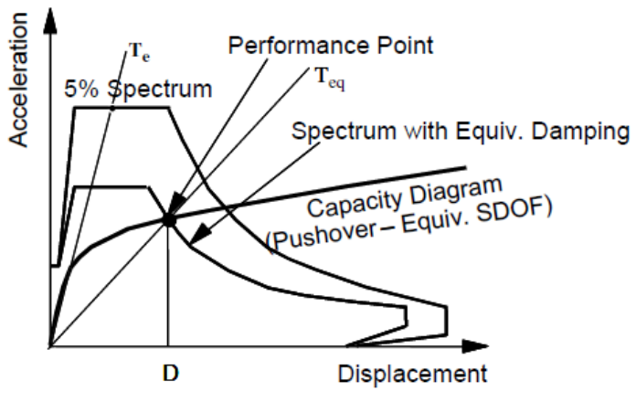
مدلسازی سازه
عملکرد سازه و روش های مختلف تعیین عملکرد
  روش خطی سازی معادل یا طیف ظرفیت (ATC-40)
ارزیابی خسارت و محاسبه خسارت
منحنی شکنندگی و شاخص های خسارت
مدلسازی سازه و تحلیل خطر
مقدمه

Slide 21
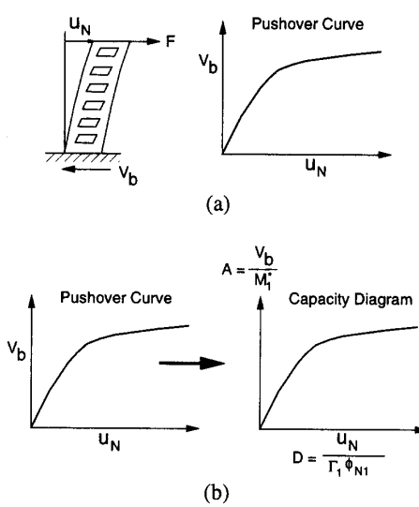
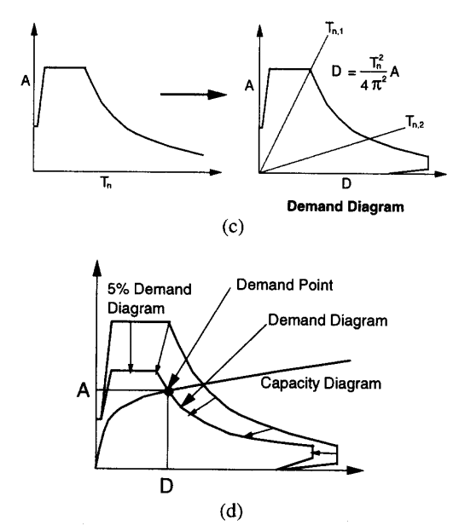
مدلسازی سازه
عملکرد سازه و روش های مختلف تعیین عملکرد
  روش تحلیل استاتیکی فزاینده مودال ( Chopra & Goal)
ارزیابی خسارت و محاسبه خسارت
منحنی شکنندگی و شاخص های خسارت
مدلسازی سازه و تحلیل خطر
مقدمه

Slide 22
مدلسازی سازه
عملکرد سازه و روش های مختلف تعیین عملکرد
  روش تحلیل استاتیکی فزاینده مودال ( Chopra & Goal)
  مزایا
    اثردادن مودهای بالاتر در تعیین پاسخ سازه
    وابستگی کم خطاها به شدت زلزله
    تخمین مناسب و واقع بینانه تر از پاسخ غیر خطی سازه
  معایب
    ضعف در بکارگیری الگوی بار متغیر
    عدم تاثیر بازتوزیع نیروهای اینرسی بعد از به تسلیم رسیدن سازه
    عدم استفاده از سختی ثانویه هنگام تسلیم شدن اعضا
ارزیابی خسارت و محاسبه خسارت
منحنی شکنندگی و شاخص های خسارت
مدلسازی سازه و تحلیل خطر
مقدمه

Slide 23
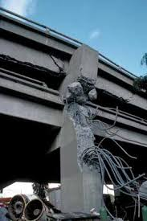
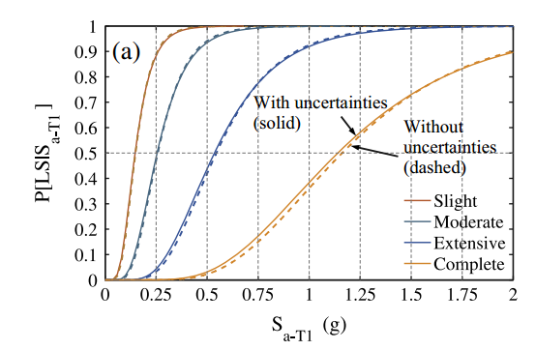
منحنی شکنندگی و شاخص های خسارت
شاخص خسارت
منحنی شکنندگی
ارزیابی خسارت و محاسبه خسارت
منحنی شکنندگی و شاخص های خسارت
مدلسازی سازه و تحلیل خطر
مقدمه

Slide 24

آسیب پذیری سازه ها
آسیب پذیری سازه ها
  کیفی
  کمی
روش کیفی:
با توجه به شرایط لرزه خیزی و شرایط ساختمان پس از وقوع زلزله و.... تعیین می شوند.
نیاز به مدت زمان کم، سهولت در تصمیم گیری در مورد وضعیت سازه
ارزیابی خسارت و محاسبه خسارت
منحنی شکنندگی و شاخص های خسارت
مدلسازی سازه و تحلیل خطر
مقدمه

Slide 25
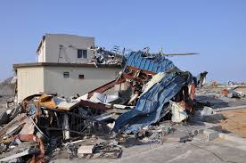
شاخص خسارت
کیفی
روش ارزیابی آسیب پذیری ATC
روش آسیب پذیری ونزوئلا
روش آسیب پذیری کمیته مشترک کشورهای بالکان
ارزیابی خسارت و محاسبه خسارت
منحنی شکنندگی و شاخص های خسارت
مدلسازی سازه و تحلیل خطر
مقدمه

Slide 26
شاخص خسارت
کیفی
روش ارزیابی آسیب پذیری ATC
  شناخت سیستم سازه ای
  تعداد افراد ساکن
  نامنظمی در پلان، ارتفاع، پیچش
  اثرات ضربه ساختمان های مجاور
  طبقه نرم، ستون کوتاه زمان ساخت، ملحقات سازه و نوع خاک، لرزه خیزی منطقه و....
هر نقطه ضعف نمره منفی ، مجموع نمرات بیانگر وضعیت ایمنی سازه
ارزیابی خسارت و محاسبه خسارت
منحنی شکنندگی و شاخص های خسارت
مدلسازی سازه و تحلیل خطر
مقدمه

Slide 27
شاخص خسارت
کیفی
روش آسیب پذیری ونزوئلا
  الف: جمع آوری اطلاعات (مشابه ATC)
  ب: ارزیابی کیفی:
    اختصاص ضرائب وزنی به پارامترهای مختلف
    اثر خرابی هر جز بر کل سازه
    بررسی اثر و توپوگرافی خاک بستر(ضریب تشدید)
    ارزیابی کل سازه با توجه به خرابی های جز و وزن داده شده و
    ضریب تشدید
تشخیص | دامنه تغییرات
بدون خسارت | 0.0-0.2
تقویت | 0.2-0.4
تقویت همراه با آنالیز | 0.4-.08
تخریب | 0.8-1
ارزیابی خسارت و محاسبه خسارت
منحنی شکنندگی و شاخص های خسارت
مدلسازی سازه و تحلیل خطر
مقدمه

Slide 28
شاخص خسارت
کمی
خسارت وارد بر سازه ها را با استفاده از شاخص های آسیب پذیری که تابعی از شکل پذیری سازه، انرژی استهلاک شده در سازه، دامنه و تعداد بارگزاری می باشند بیان می کنند.
اندیس خسارت: توابعی از پاسخ های فیزیکی که بیانگر حالت خسارت سازه می باشند.
در توابع پیشنهادی عدد صفر معرف عدم آسیب و عدد یک معرف آسیب کامل می باشد.
ارزیابی خسارت و محاسبه خسارت
منحنی شکنندگی و شاخص های خسارت
مدلسازی سازه و تحلیل خطر
مقدمه

Slide 29
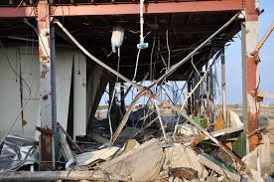
شاخص خسارت
کمی
انواع پارامترهای خسارت در مدل های خسارت:
الف: پارامتر تغییر شکل
ب: پارامتر اتلاف انرژی
ج: پارامتر خستگی بر اثر بارهای چرخه ای
با تعداد چرخه های کوتاه
ارزیابی خسارت و محاسبه خسارت
منحنی شکنندگی و شاخص های خسارت
مدلسازی سازه و تحلیل خطر
مقدمه

Slide 30
شاخص خسارت
کمی
پارامتر تغییر شکل
شکل پذیری الاستیک، از پارامترهای مهم خسارت می باشد.
  انواع شکل پذیری:
  الف: شکل پذیری مصالح
  ب: شکل پذیری مقاطع عرضی
  ج: شکل پذیری جابه جایی
ارزیابی ایمنی ساختمان با توجه به مدلهای خسارت بر مبنای تنها شکل پذیری:
مقایسه چرخش پلاستیک حداکثر تحت اثر یک چرخه بارگزاری با مقدار مجاز
ارزیابی خسارت و محاسبه خسارت
منحنی شکنندگی و شاخص های خسارت
مدلسازی سازه و تحلیل خطر
مقدمه

Slide 31
منحنی شکنندگی و شاخص های خسارت
شاخص خرابی
محلی
غیر تجمعی
تجمعی
کلی
میانگین وزنی
مودال
نسبت شکل پذیری
نسبت دریفت
نسبت خرابی خمشی
تغییر شکل کلی
انرزی کل
ترکیبی
اندیس های مالی
مدل عمومی مایر
سختی بیشینه
سختی نهایی
نسبت هزینه تعمیر به جایگزینی
مدل گانتری
انواع شاخص خرابی
ارزیابی خسارت و محاسبه خسارت
منحنی شکنندگی و شاخص های خسارت
مدلسازی سازه و تحلیل خطر
مقدمه

Slide 32
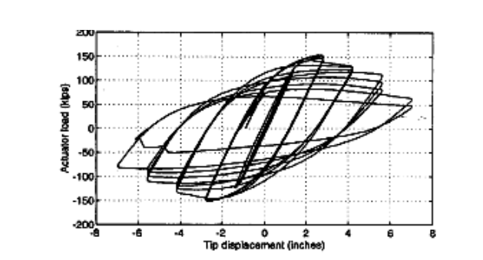
شاخص خسارت
کمی
پارامتر اتلاف انرژی
اتلاف انرژی المان ها در خلال رفتار هیسترزیس:
میزان انرژی زائل شده در هر چرخه=مساحت زیر منحنی هر چرخه
در نطر گرفتن اثر تجمعی زلزله و لرزه های آن، در
مدل های خسارت
ارزیابی خسارت و محاسبه خسارت
منحنی شکنندگی و شاخص های خسارت
مدلسازی سازه و تحلیل خطر
مقدمه

Slide 33
شاخص خسارت
کمی
پارامتر خستگی بر اثر بارهای چرخه ای با تعداد چرخه های کوتاه
زلزله: بار لرزه ای با چرخه های با تعداد کم می باشد، و در صورت عدم خرابی عضو: موجب خستگی در عضو می شود.
خسارت بر مبنای تئوری خستگی در سازه های فولادی
الف: مطالعه کرودا
ب: مطالعه کراوینکلر و زهره ای
سایر محققین
ارزیابی خسارت و محاسبه خسارت
منحنی شکنندگی و شاخص های خسارت
مدلسازی سازه و تحلیل خطر
مقدمه

Slide 34
شاخص خسارت
کمی
الف: مطالعه کرودا
پیامدهای ناشی از خستگی شدید در المان های سازه ای تحت اثر بارهای لرزه ای با چرخه های کم
الف: کاهش ظرفیت تغییر شکل کششی عضو
ب: کاهش شکل پذیری در خلال تغییر شکل نسبی چرخه ای
ج: انتشار ترک در بخش هایی از سازه که کرنش بیش از حد داشته اند
ارزیابی خسارت و محاسبه خسارت
منحنی شکنندگی و شاخص های خسارت
مدلسازی سازه و تحلیل خطر
مقدمه

Slide 35
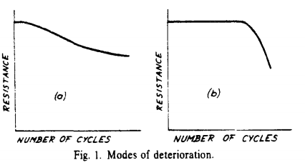
شاخص خسارت
کمی
ب: مطالعه کراوینکلر و زهره ای
ارزیابی خسارت و محاسبه خسارت
منحنی شکنندگی و شاخص های خسارت
مدلسازی سازه و تحلیل خطر
مقدمه

Slide 36
شاخص خسارت
کمی
ب: مطالعه کراوینکلر و زهره ای
کاهش پایداری یک المان فولادی با افزایش تعداد چرخه ها یک فرآیند غیرخطی می باشد.
شکل a: افت مشخصات مکانیکی با سرعت کم مختص به شکل کمانش محلی که با افت تدریجی پارامترهای مکانیکی همراه می باشد
شکل b: بحث انتشار ترک و مسائل شکست در جوش
افت ناگهانی در مشخصات مکانیکی بعد از گسترش ترک های
موئین و افزایش تعداد چرخه ها
ارزیابی خسارت و محاسبه خسارت
منحنی شکنندگی و شاخص های خسارت
مدلسازی سازه و تحلیل خطر
مقدمه

Slide 37
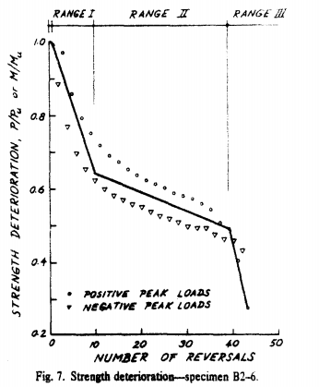
شاخص خسارت
کمی
محدوده 1: فرآیند کاهش مشخصات مکانیکی به علت کمانش بال تیر
محدوده 2:تثبیت در سایز کمانش بال
محدوده 3: کاهش سریع منحصرا به دلیل ایجاد ترک
در جوش(ترک ها به صورت طولی رشد پیدا کرده اند و
دیگر موئی نمی باشند)
ارزیابی خسارت و محاسبه خسارت
منحنی شکنندگی و شاخص های خسارت
مدلسازی سازه و تحلیل خطر
مقدمه

Slide 38



شاخص خسارت
کمی
D نشانه خسارت
N تعداد چرخه ها
Delta p محدوده تغییر شکل پلاستیک
آلفا: ضریب مشخصالت مصالح به صورت تجربی
به دست می آید.
ارزیابی خسارت و محاسبه خسارت
منحنی شکنندگی و شاخص های خسارت
مدلسازی سازه و تحلیل خطر
مقدمه

Slide 39
منحنی شکنندگی
نوع و اندازه خسارت که یک جز تجربه میکند نامشخص می باشد. توابع شکنندگی اجزا توزیع آماری است که احتمال مشروط تحمیل خسارتی ناشی از تقاضای زلزله را ننشان می دهد.
توابع شکنندگی توابعی اماری هستند که میزان احتمال وقوع اسیب دیدگی را در یک مقدار مشخص تقاضا(نیرو) نشان میدهند
ارزیابی خسارت و محاسبه خسارت
منحنی شکنندگی و شاخص های خسارت
مدلسازی سازه و تحلیل خطر
مقدمه

Slide 40
منحنی شکنندگی
وضعیت خرابی۱:
مناطق کمانش یافته بال تیر و کمانش موضعی جان، نیاز به صاف شدگی توسط حرارت دارند.
وضعیت خرابی۲:
اعوجاج پیچشی جانبی تیر در ناحیه مفصل(احتمالا مفصل پلاستیک) نیاز به جایگزینی بال تیر و جان به صورت محدود دارد، همین کار برای اعضای سازه ای و غیر سازه ای مجاور نیز باید انجام گیرد.
وضعیت خرابی۳:
شکست بال تیر ناشی از خستگی سیکل کم در منطقه پلاستیک نیاز به جایگزینی بخش اعظم مقطع تیر در ان ناحیه دارد، مشابه این کار برای اعضای سازه ای و غیر سازه ای مجاور نیز باید انجام شود
ارزیابی خسارت و محاسبه خسارت
منحنی شکنندگی و شاخص های خسارت
مدلسازی سازه و تحلیل خطر
مقدمه

Slide 41
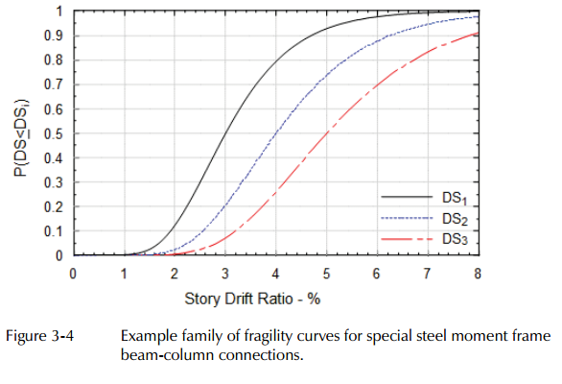
منحنی شکنندگی
شکل 3-4 یک دسته از توابع شکنندگی(یا منحنی شکنندگی)
متوالی را برای تیر RBS قاب ویژه ی خمشی
نشان می دهد.
برای هر گروه شکنندگی سه وضعیت
خسارت تعریف شده است:
ارزیابی خسارت و محاسبه خسارت
منحنی شکنندگی و شاخص های خسارت
مدلسازی سازه و تحلیل خطر
مقدمه

Slide 42
ارزیابی خسارت و محاسبه خسارت
ارزیابی خسارت و محاسبه خسارت
منحنی شکنندگی و شاخص های خسارت
مدلسازی سازه و تحلیل خطر
مقدمه

Slide 43
با تشکر

